Slide 1
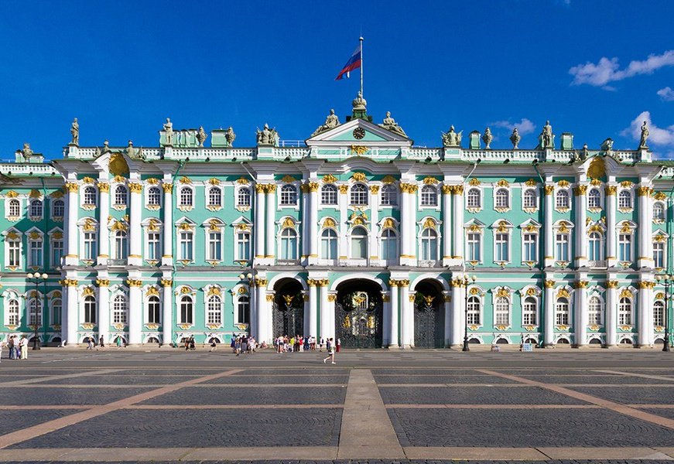
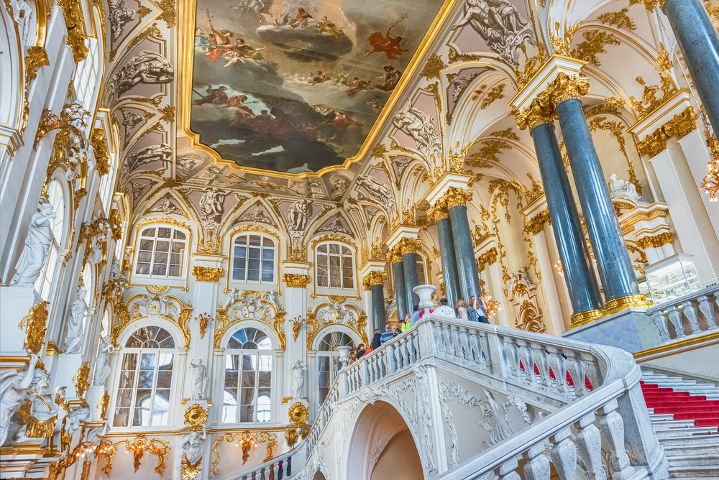


Государственный Эрмитаж

Slide 2
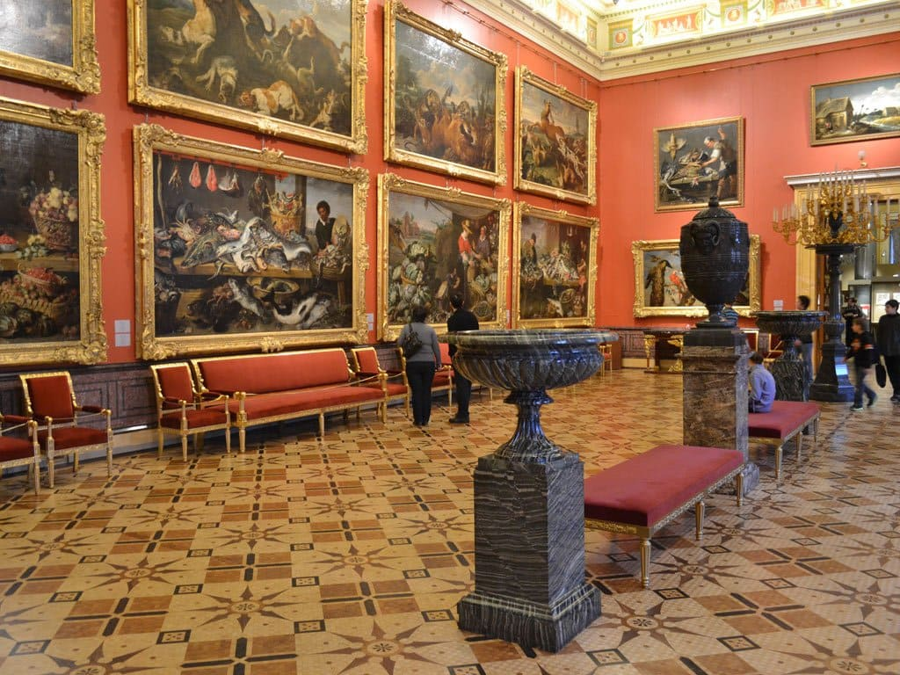
Картины

Slide 3
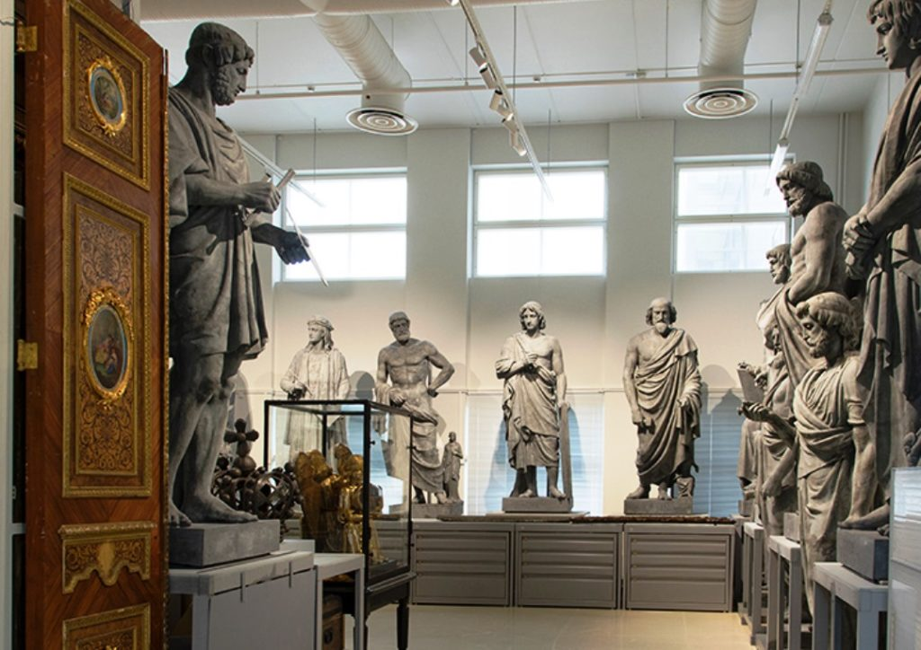
Скульптуры

Slide 4
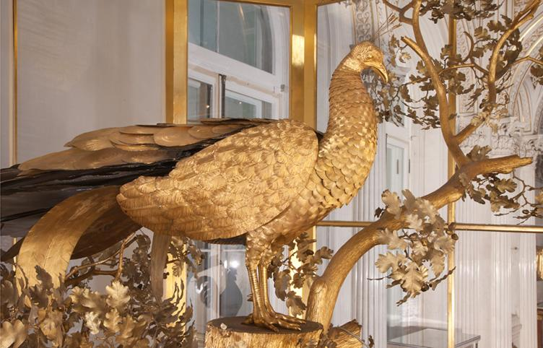
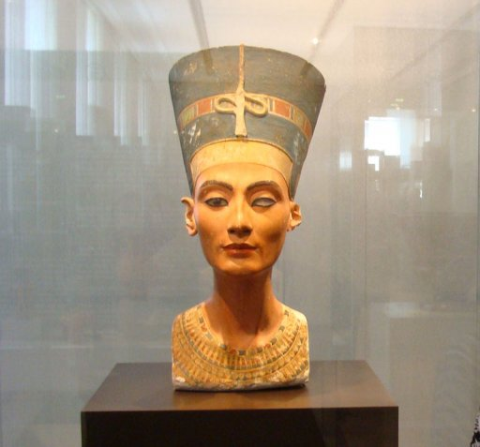
Предметы искусства

Slide 5
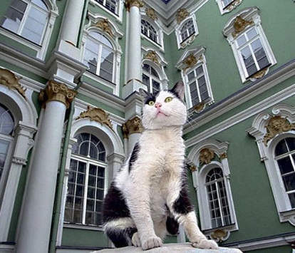
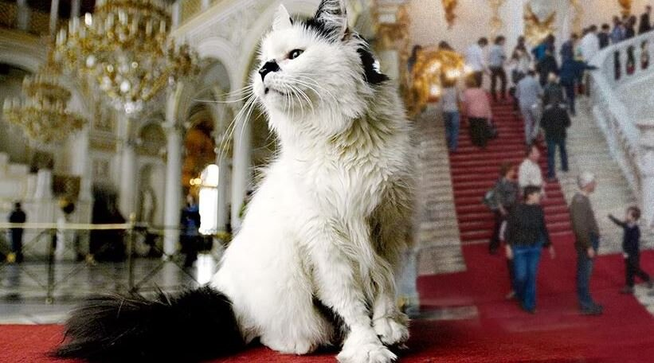
Эрмитажный кот

Slide 6
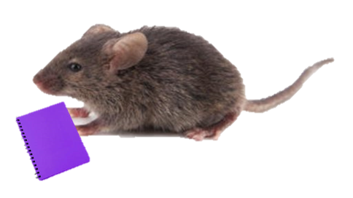
Название техники рисования
«…»

Slide 7
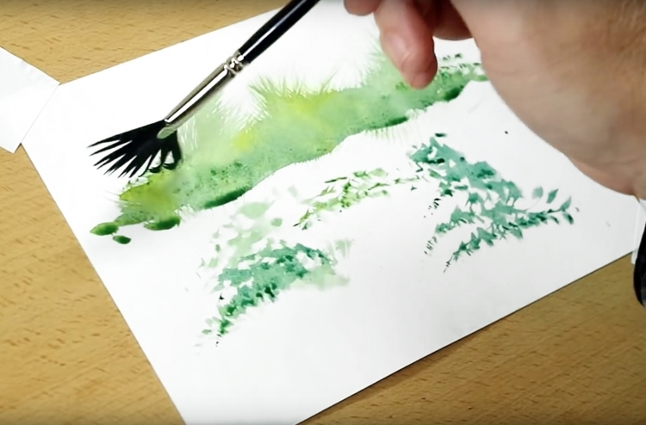
Сухая кисть

Slide 8
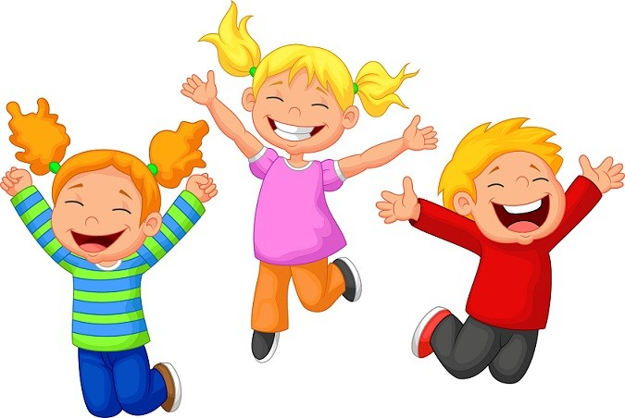
Давайте разомнемся!

Slide 9
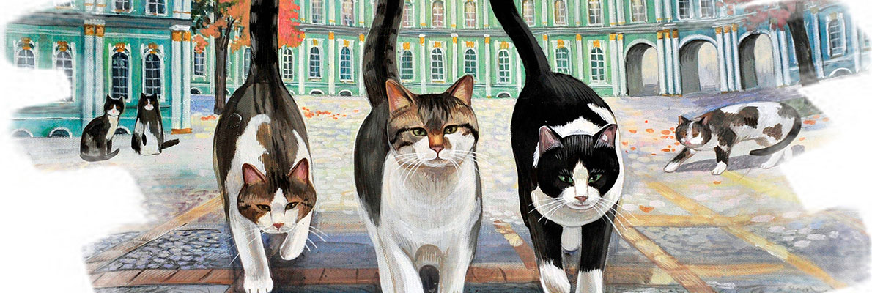
Эрмитажные коты

Slide 10
Подсказка
Кто изображен на вашем рисунке?
Какими техниками рисования вы пользовались?
Вам понравилась ваша работа?
Понравились работы других ребят?

